Slide 1


Bergmann Barbearia
Trabalho Final – Engenharia de Software I
Josué Borges
2ª Fase – Ciência da Computação
São Miguel do Oeste, novembro de 2024

Slide 2

REQUISITOS
Gerenciamento de reservas: O cliente deve ser capaz de visualizar serviços e horários disponíveis.
Gestão de clientes: O cliente deve poder selecionar um serviço e horário e enviar a solicitação de agendamento.
Agendamento de atendimentos: O barbeiro como administrador deve ser capaz de aceitar ou recusar uma solicitação de agendamento.
Histórico: cliente ver histórico de agendamentos e serviços realizados.
Flexibilidade para o barbeiro: O administrador deve ser capaz de adicionar, editar ou remover serviços disponíveis no sistema.

Slide 3
INTRODUÇÃO (FERRAMENTAS)
Miro.com > Organização do projeto. Ferramenta visual que possibilita ao time o gerenciamento de qualquer tipo de projeto, fluxo de trabalho ou monitoramento de tarefas.
Visual Paradigm > Utilizado como ferramenta principal para a criação dos diagramas do projeto, incluindo casos de uso, sequência, atividades, estados e classes.
GitHub > Versionamento do projeto.

Slide 4
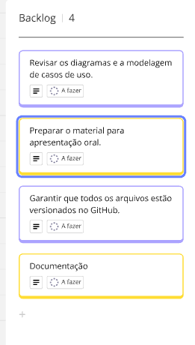
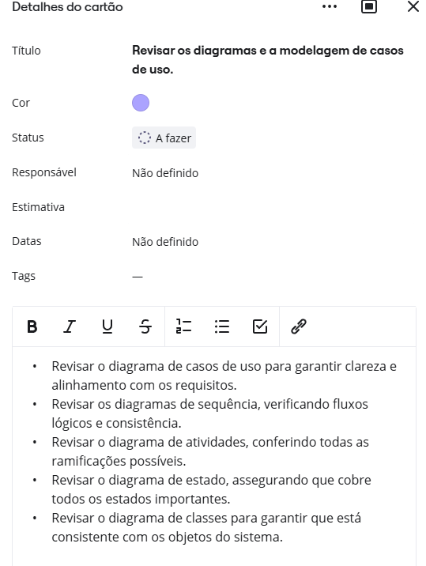
DESENVOLVIMENTO
Depois de definir os requisitos, e conversar com o stakeholder começamos a organização na ferramento online (Miro.com), usando o formato Kanban, onde foi divido em backlog (pendências), em andamento e concluido.
OBS: Como só faço uma matéria (engenharia de software) foquei nos requisitos da matéria.

Slide 5
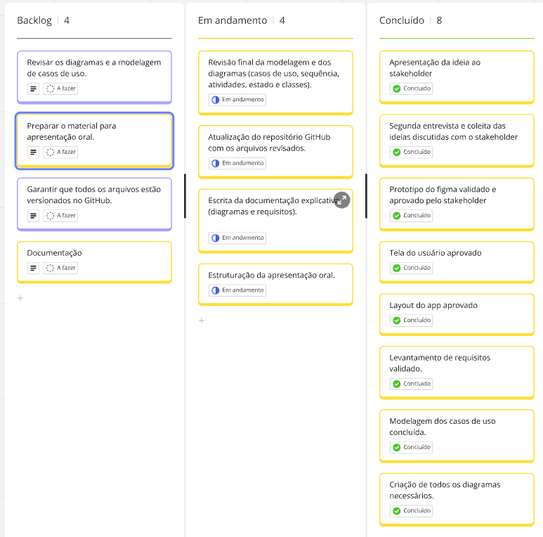
DESENVOLVIMENTO

Slide 6
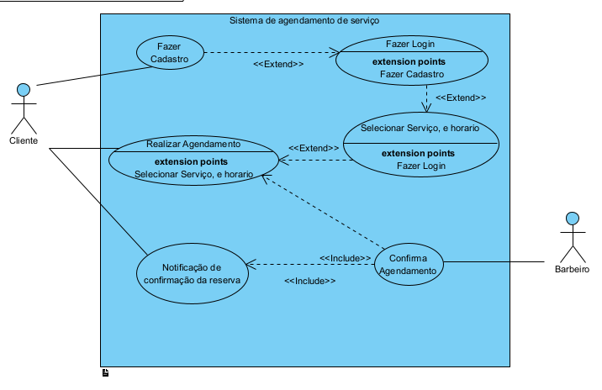
DIAGRAMAS
Depois de finalizado as entrevistas e organizado os requisitos, começou a etapa dos diagramas de casos de uso, de sequência, de atividade, de estado, de classes

Slide 7
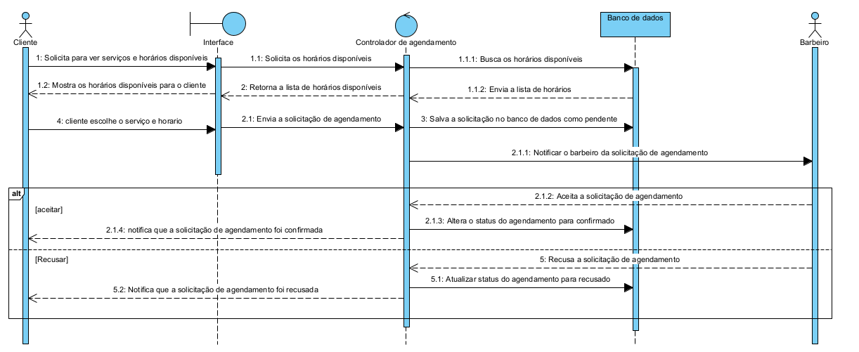
DIAGRAMAS

Slide 8
CONCLUSÃO
Durante o desenvolvimento deste projeto, enfrentei algumas dificuldades, especialmente devido ao fato de estar cursando apenas a disciplina de Engenharia de Software neste semestre. A falta de um conhecimento mais profundo em programação e banco de dados limitou a implementação prática das funcionalidades do sistema, focando apenas na prototipagem e nos diagramas.
Apesar dessas limitações, o projeto foi essencial para consolidar os conceitos aprendidos em Engenharia de Software, como levantamento de requisitos, modelagem e organização de atividades utilizando a metodologia Kanban. Esses conhecimentos servirão como base para futuros aprimoramentos.

